Slide 1

Bli den beste du kan bli!
Saksliste
Velkommen
Årshjul våren 24
Eksamen - munnleg og skriftleg
Klagerett og fråvær
Søknad til VGS

Slide 2
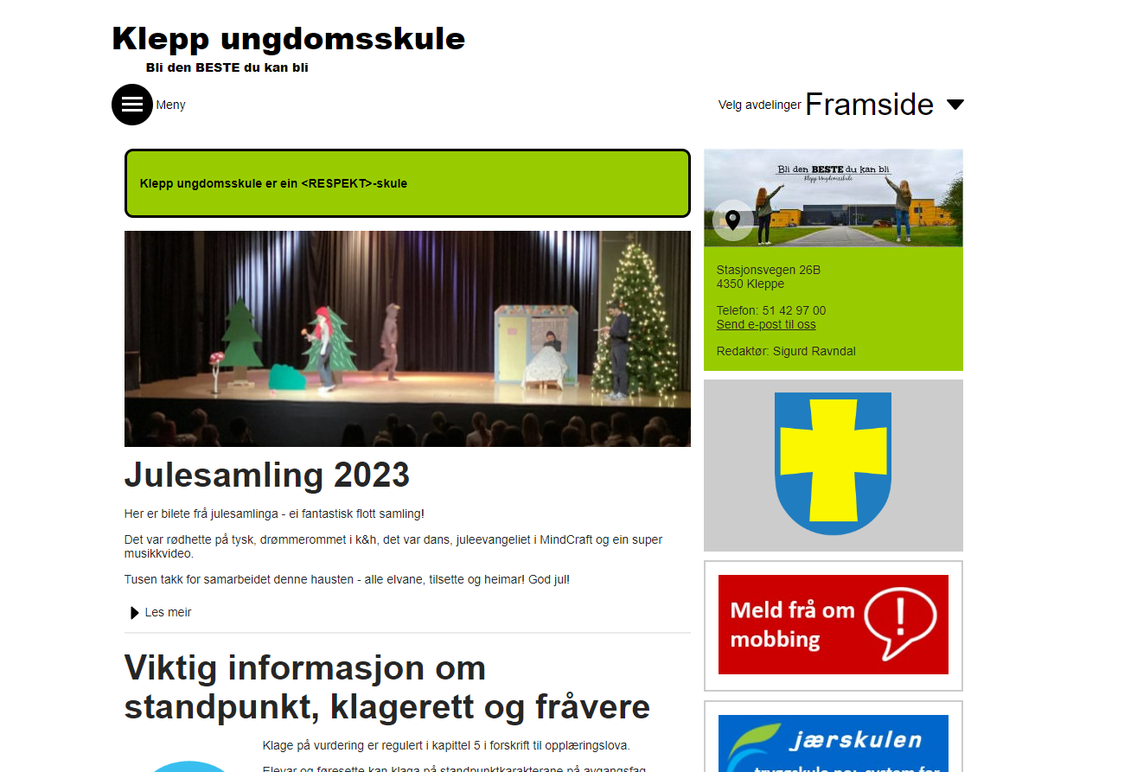
Skulens heimeside
Minskole.no/Kleppu

Slide 3
Skriftleg eksamen
Norsk:
Tre oppgåver
Tekstforståing
Skrive med utgangspunkt i ei oppgåveformulering
Skrive med utgangspunkt i tekstvedlegg
Engelsk
Fire oppgåvetyper
Lytting og lesing
Vidareformidling av innhald
Samhandling
Skriftleg produksjon/ friskriving
Utstyr – elevane må ha headset. Dei kan bruka eigne eller låne på skulen

Slide 4
Matematikk
Todelt eksamen, med og utan hjelpemiddel. Totalt 5 timar, delen utan hjelpemiddel er inntil 1 time.
Utstyr - elevane må ha med rett utstyr - blå penn, blyant, visk, linjal, gradskive, kalkulator

Slide 5
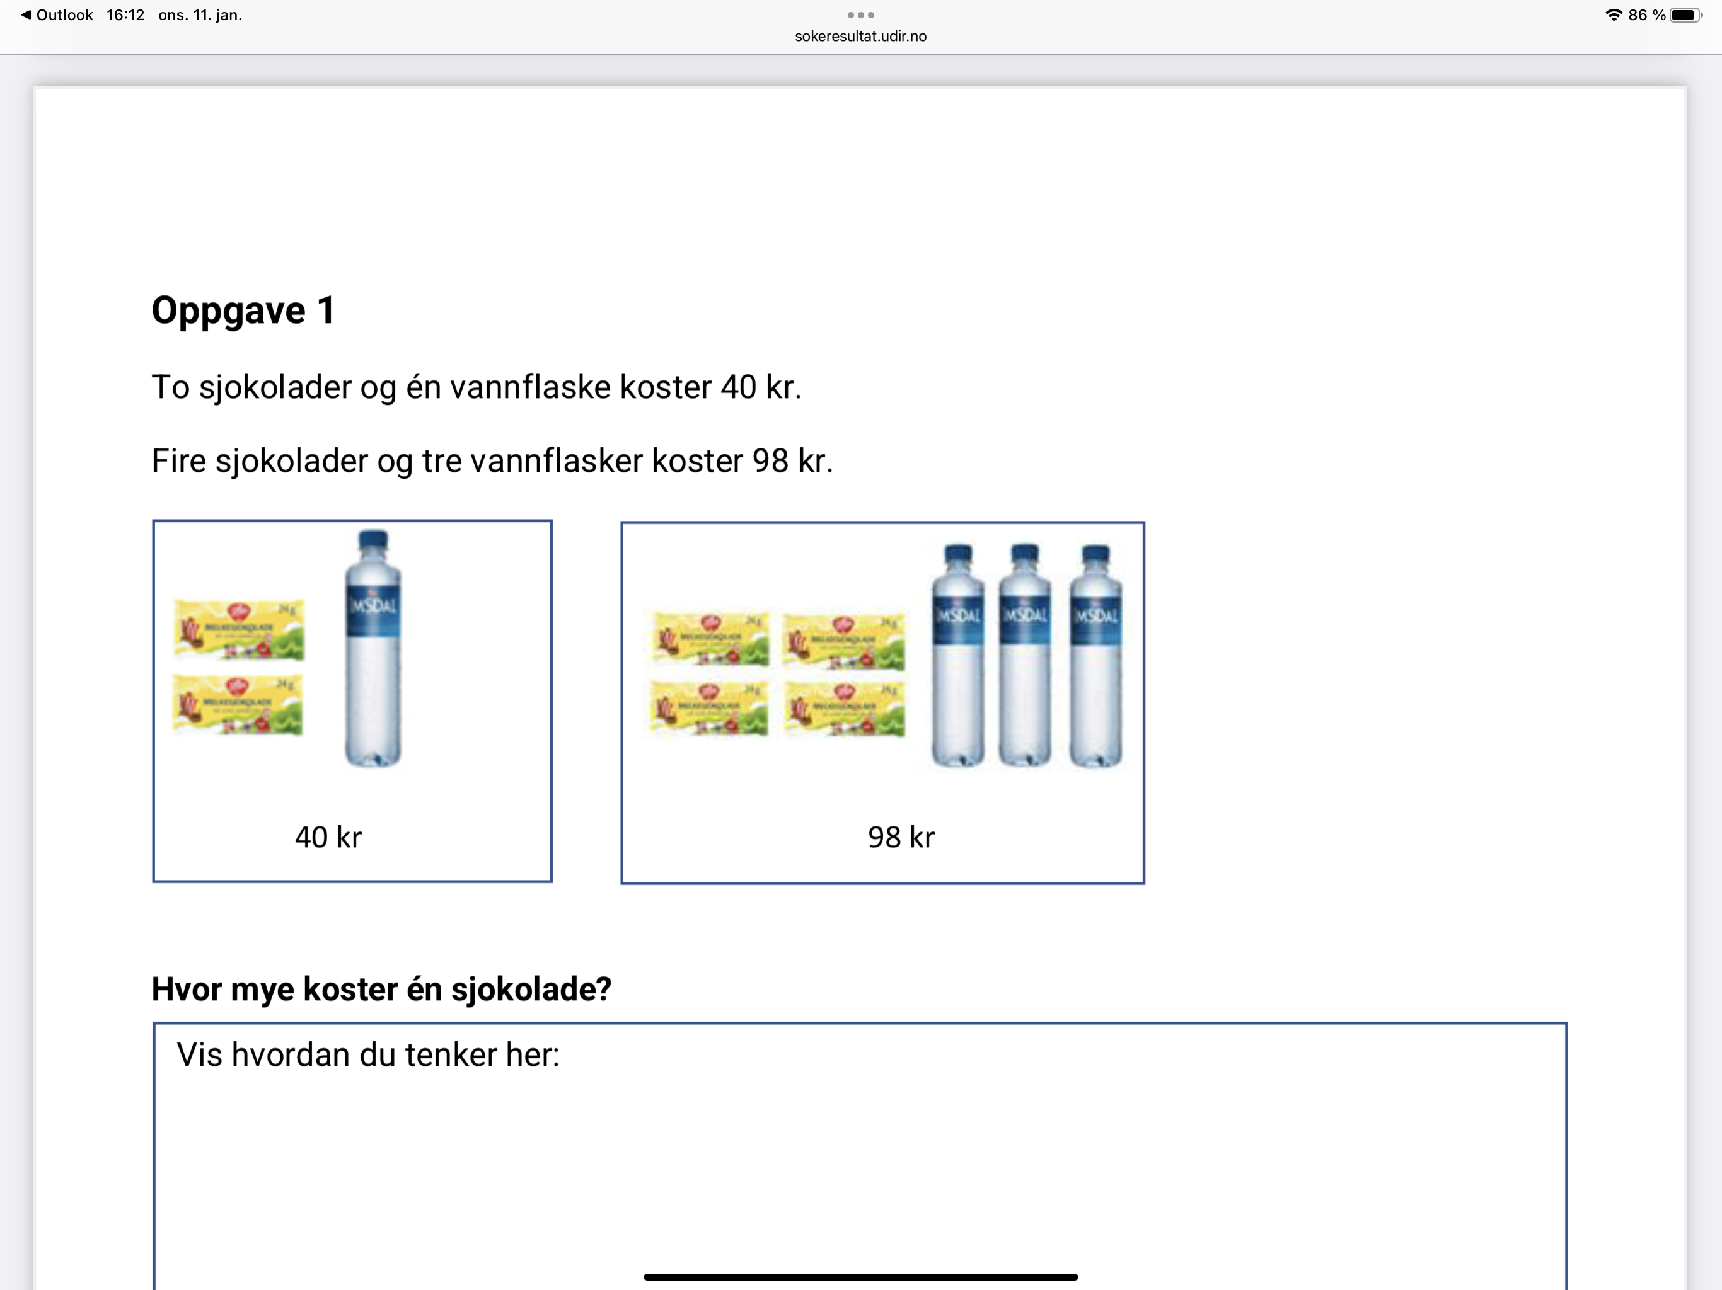

Slide 6
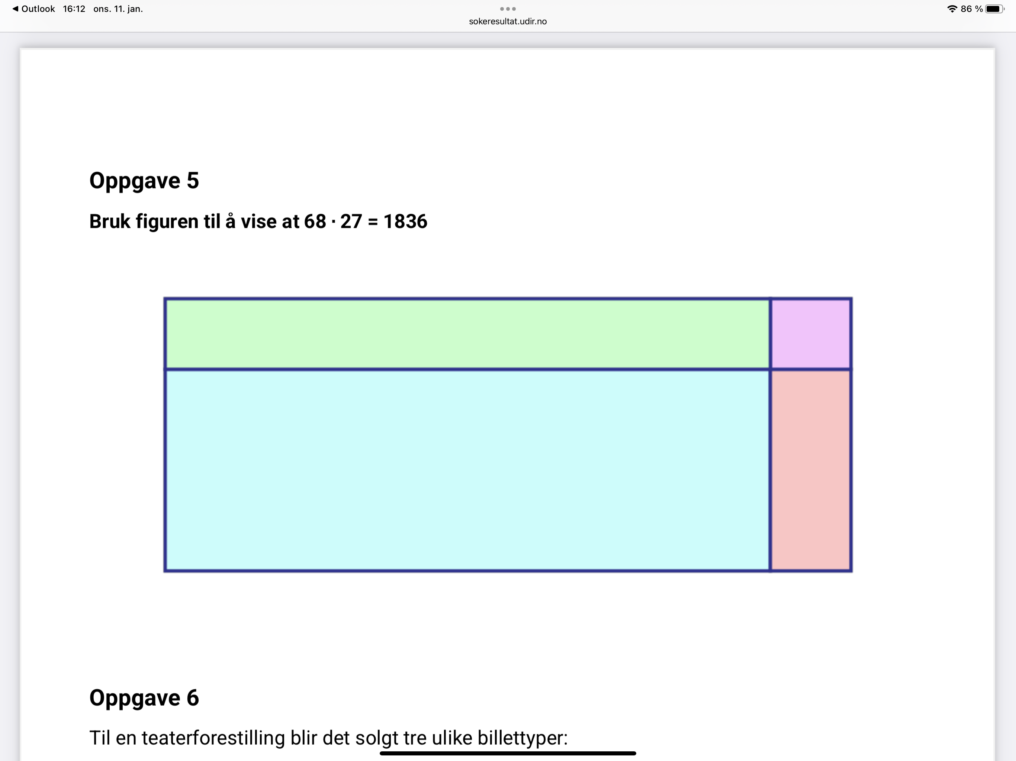

Slide 7
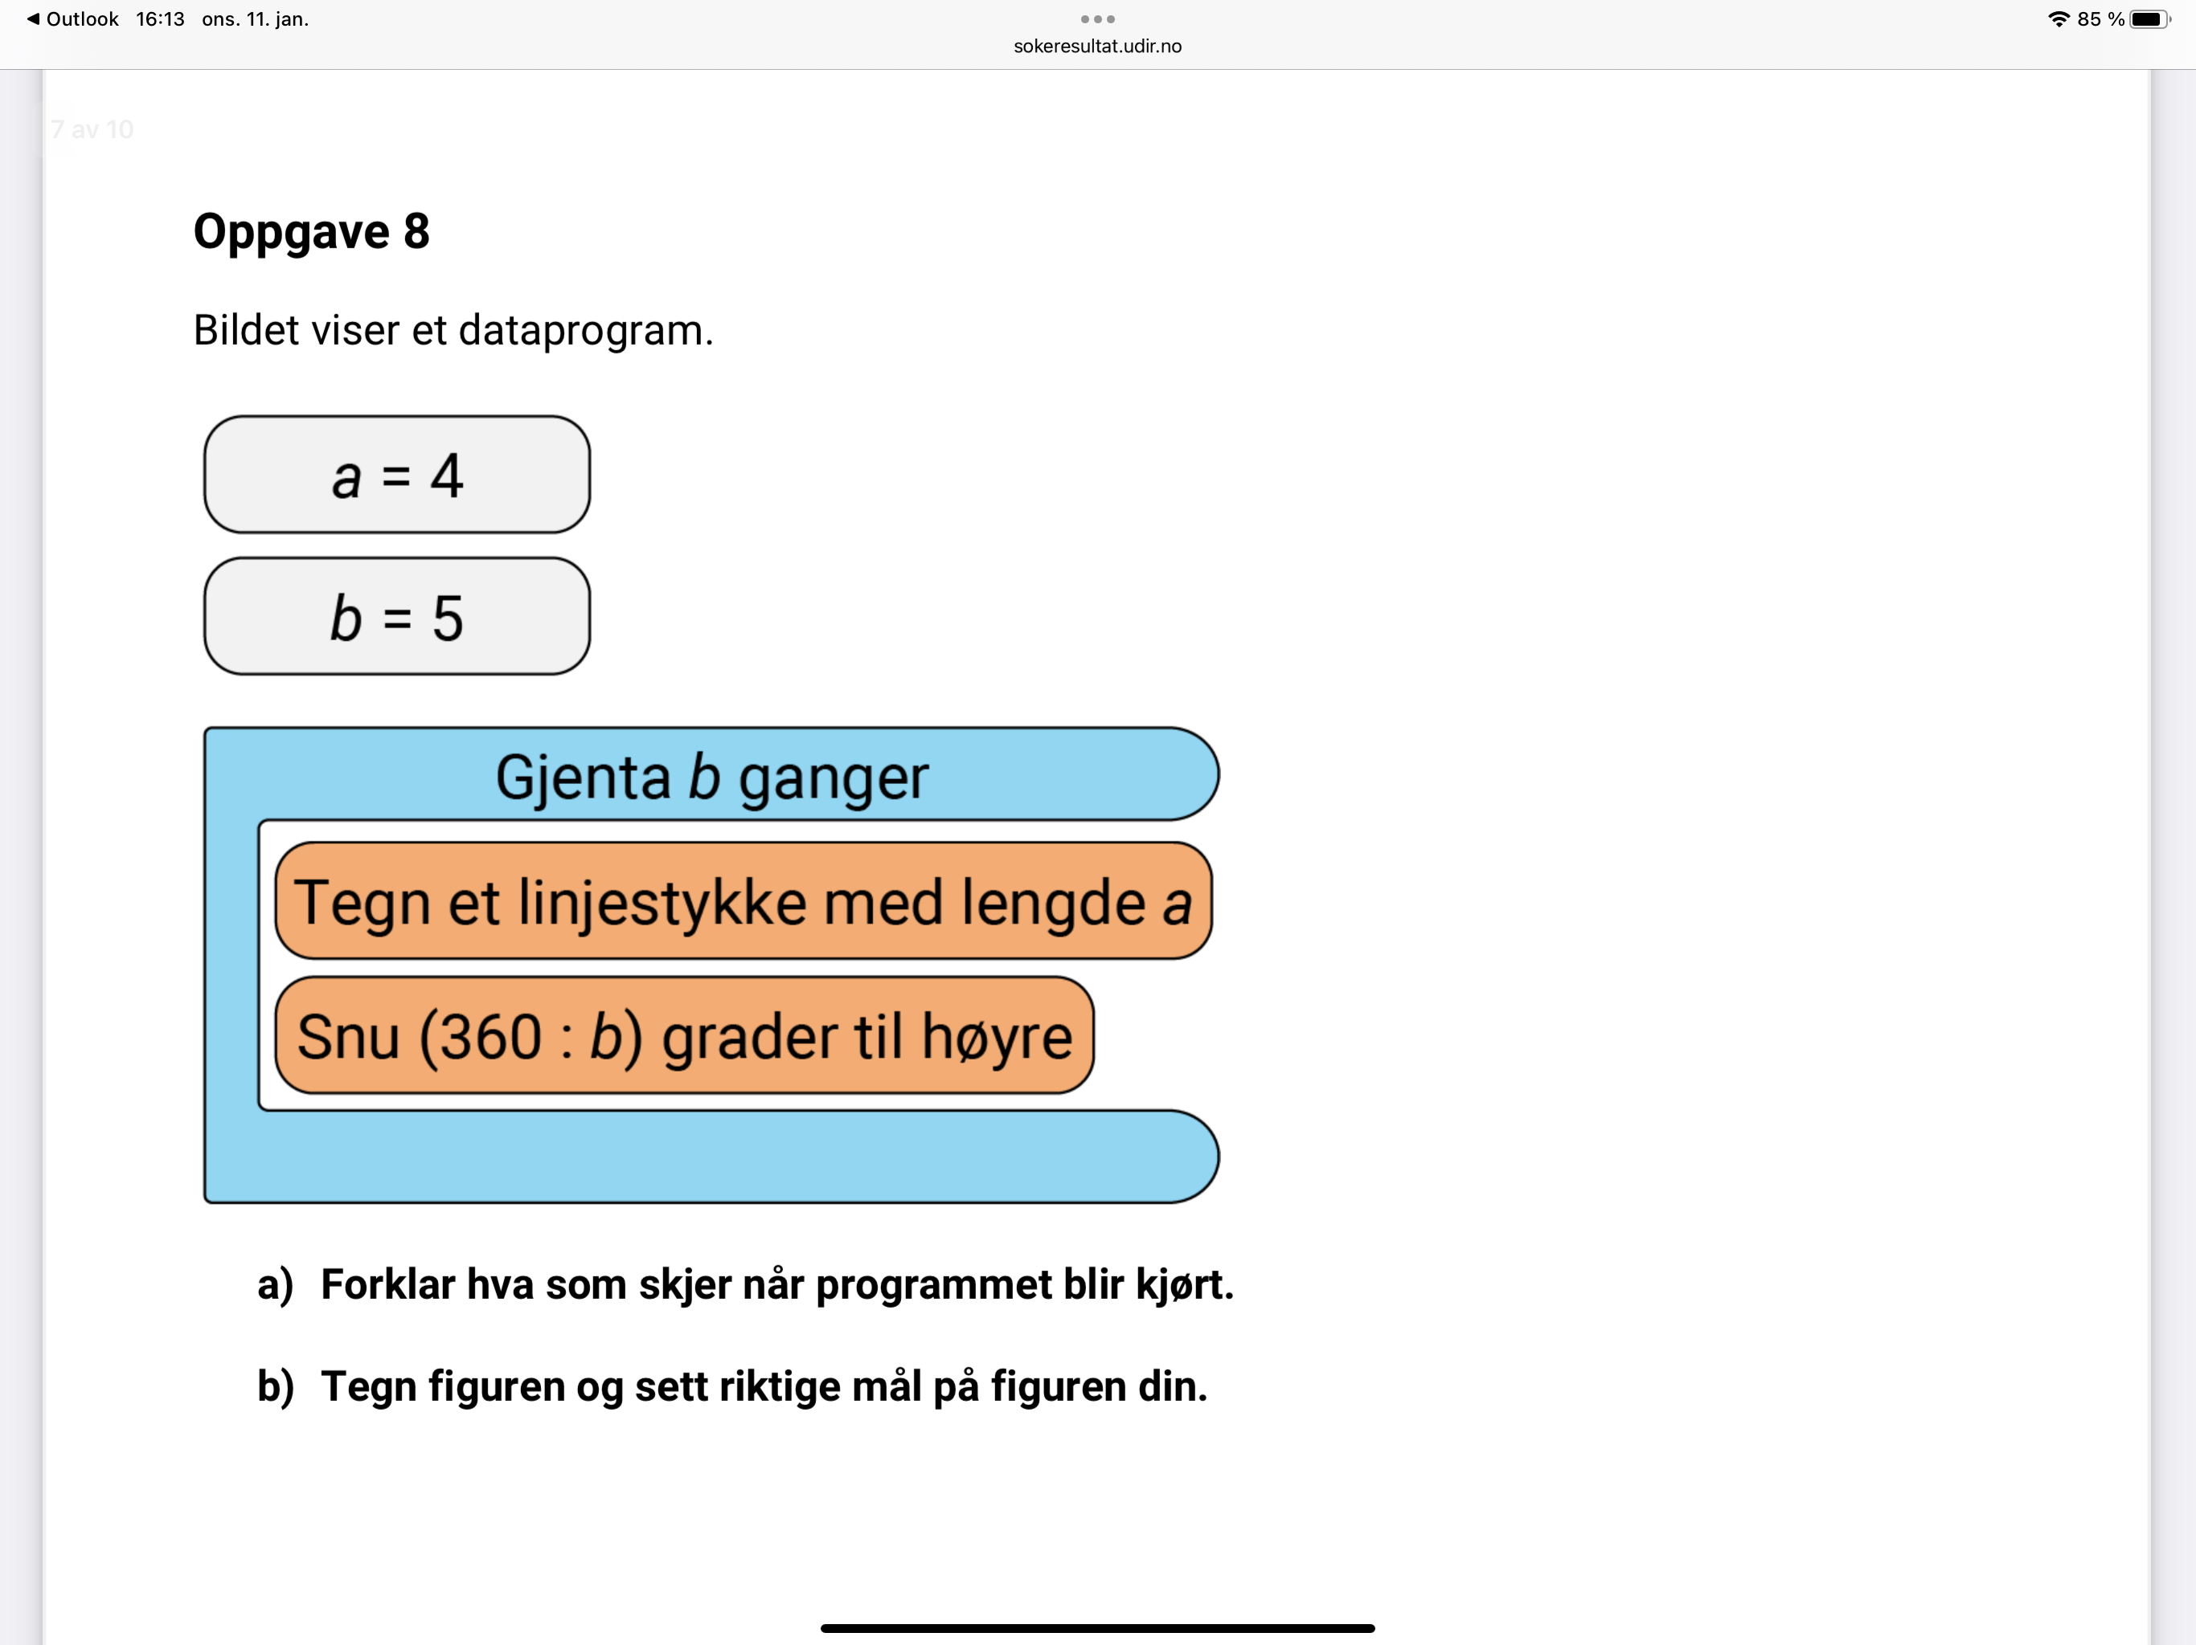

Slide 8
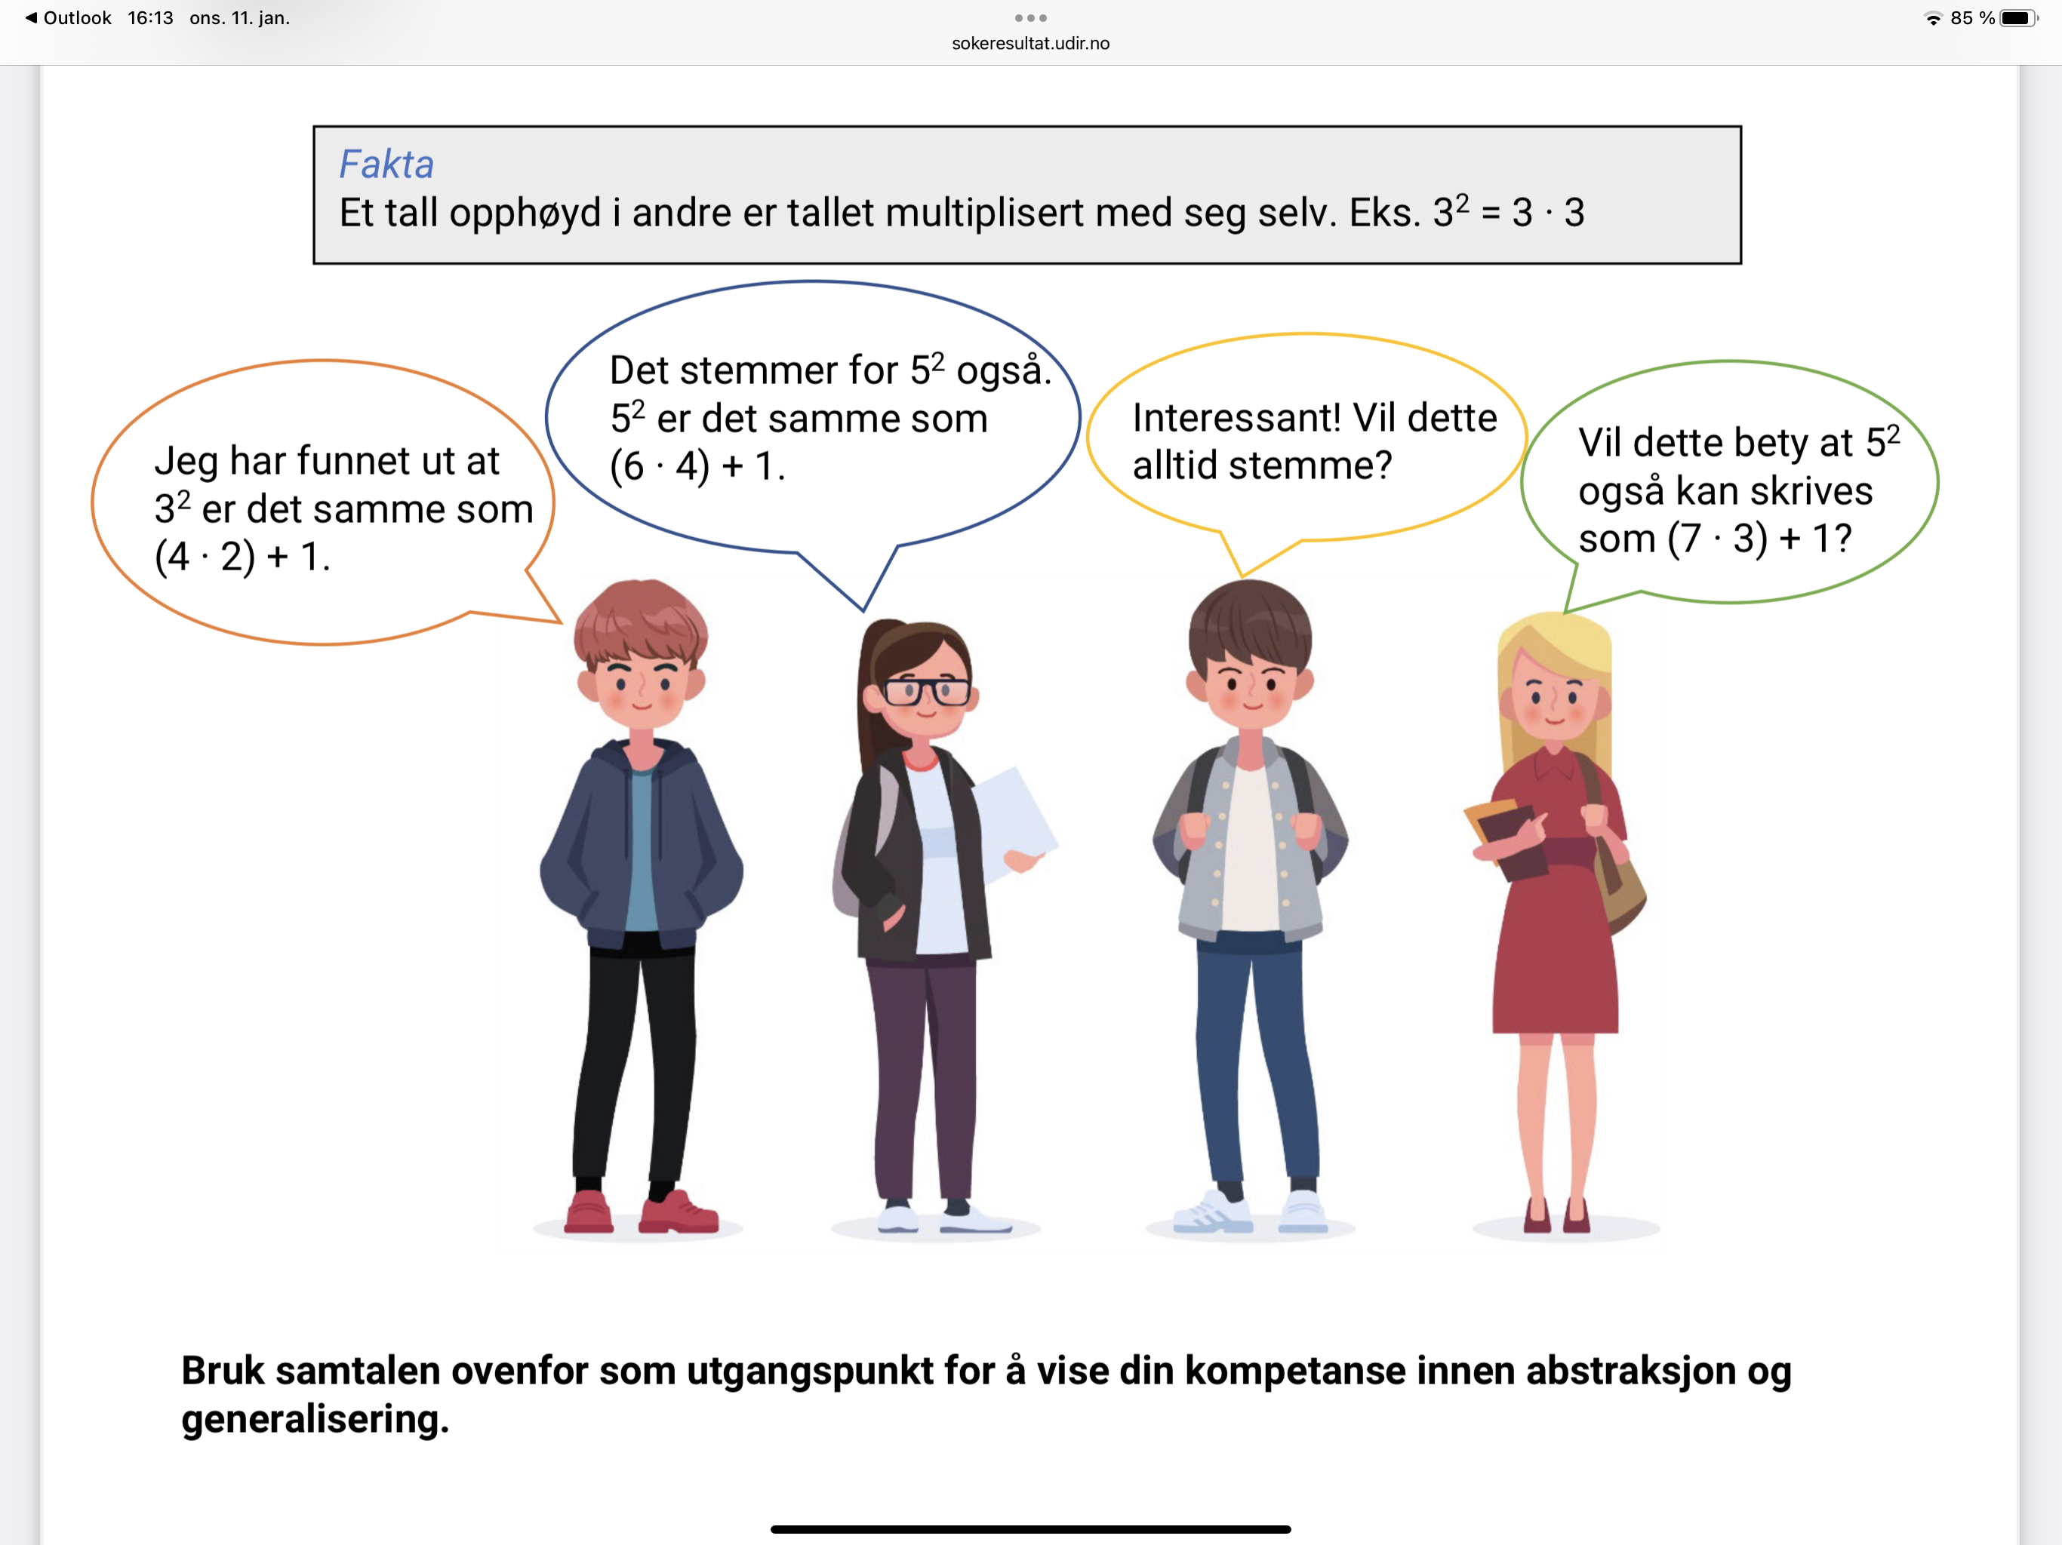

Slide 9
Munnleg eksamen
- Eleven kjem opp i eit av desse faga:
Munnleg eksamen 30.min
Norsk
Engelsk
Samfunnsfag
KRLE
Tysk
Spansk
Engelsk fordypning
Munnleg-praktisk eksamen 45.min
Matematikk
Naturfag
Arbeidslivsfag

Slide 10
Klagerett på standpunkt
Udir.no
Hva kan eleven eller foreldrene klage på?
Eleven har rett til å klage på alle standpunktkarakterer dersom eleven mener at gjeldende regler for fastsetting av standpunktkarakterer ikke er fulgt.
Eleven kan klage selv, og foreldrene kan klage på vegne av eleven fram til han eller hun fyller 18 år.
Eleven eller foreldrene kan kreve begrunnelse for standpunktkarakteren før de klager.

Slide 11
Klagerett på standpunkt
Hvordan kan eleven og foreldrene klage?
Skolen skal informere elevene og foreldrene om retten til å klage, klagefrist og hva klagen skal inneholde:
Klagen må være skriftlig, og signeres av eleven eller foreldrene. Det må gå fram hva eleven klager på, og klagen bør inneholde annen relevant informasjon og begrunnelsen for klagen.
Fristen for å klage på standpunktkarakterer er 10 dager. Fristen går fra den dagen eleven har fått karakteren, eller den dagen han eller hun har fått begrunnelsen.
Klagen skal sendes til skolen.

Slide 12
Klagerett på eksamen
Muntlig eksamen
Ved muntlig eksamen kan det bare klages på formelle feil som kan ha noe å si for resultatet. Eksempelvis manglende tid.
Lovdata.no
Skriftlig eksamen
Skolen går gjennom resultatet sammen med eleven.
Kan be om ny vurdering.

Slide 13
§ 3-41.Føring av fråvær i grunnskolen
For inntil 10 skoledagar i eit opplæringsår, kan eleven krevje at følgjande fråvær ikkje vert ført på vitnemålet:
dokumentert fråvær som skyldast helsegrunnar
innvilga permisjon etter opplæringslova § 2-11.
For at fråvær som skyldast helsegrunnar etter bokstav a ikkje skal førast på vitnemålet, må eleven leggje fram ei legeerklæring som dokumenterer dette. Fråvær som skyldast helsegrunnar må vare meir enn tre dagar, og det er berre fråvær frå og med fjerde dagen som kan strykast. Ved dokumentert risiko for fråvær etter bokstav a på grunn av funksjonshemming eller kronisk sjukdom, kan fråvær strykast frå og med første fråværsdag.
Skulen må få melding om at ein krev at fråvære ikkje blir ført.

Slide 14
Udir og heimesida
Udir.no
https://www.udir.no/eksamen-og-prover/eksamen/forberede-og-ta-eksamen/
  Tilrettelegging
  Konsekvens juks
Artikkel på heimesida vår - https://www.minskole.no/kleppu/artikkel/378310

Slide 15
Nærmer seg søknadsfrist VGS
Elevene har alle hatt individuell samtale med rådgiver om VGS.
Hospitering, utdanningsvalg, fagdag gjennomført.
Noen har godt grunnlag, andre mindre godt.

Slide 16

Hvor kan elevene gå på videregående skole?
ID: Bryne, Sandnes, Jåttå, St. Svithun
KDA: Vågen, Bergeland
MK: Vågen, Bergeland, Hetland
MDD: Vågen, Stavanger katedralskole
ST: Bryne, Sandnes, St. Olav +++
BA: Bryne, Gand, Jåttå, Godalen, Dalane
EL: Gand, Jåttå, Godalen, Dalane, Sola
FBIE: Vågen, Godalen
HO: Bryne, Gand, Jåttå, Bergeland ++
HDP: Godalen
IKT/MP: Vågen, Gand
NAT: Øksnevad
RM: Bryne, Jåttå
SSR: Bryne, Gand, Jåttå ++
TIF: Bryne, Gand, Dalane, Sola, Godalen ++

Slide 17
Søknad VGS
10. trinn Klepp ungdomsskule 2022-2023
Elevene søker på Vigo.no
Husk MinID eller BankID – dette må være i orden for å søke.
De skal søke på tre utdanningsprogram og helst tre skoler på hver
Søknadsfristen er 1. mars – 2024 evt 1. februar særskilte vilkår
Svar fra inntak kommer første uka i juli. Husk å svare JA.

Slide 18
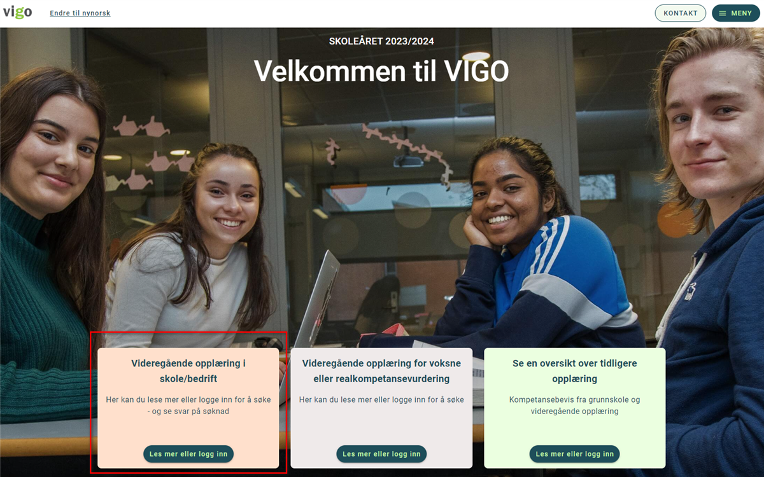
Søking VGS
Velg mellom søking på skolen eller søking hjemme.
Har de siste åra hatt god erfaring med å søke på skolen.

